Slide 1
Αγρωστώδη ζιζάνια ρυζιού (Oryza sativa L.)
Αναγνώριση στον αγρό
Στοιχεία βιολογίας & ανταγωνιστικότητας
Περιπτώσεις ανθεκτικότητας σε ζιζανιοκτόνα

Slide 2
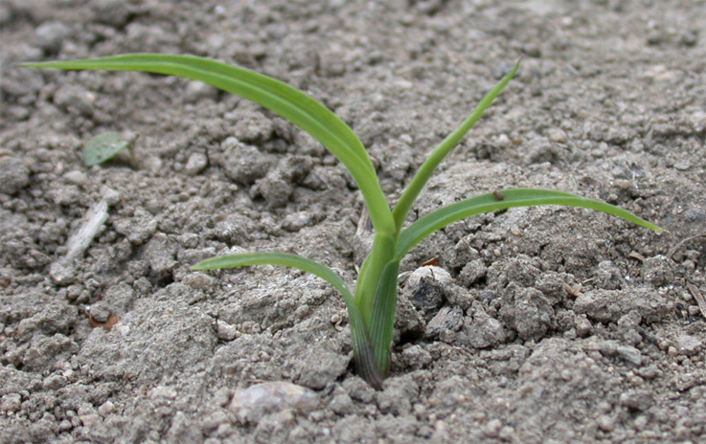
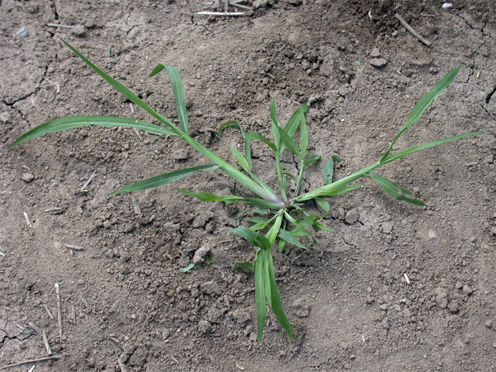
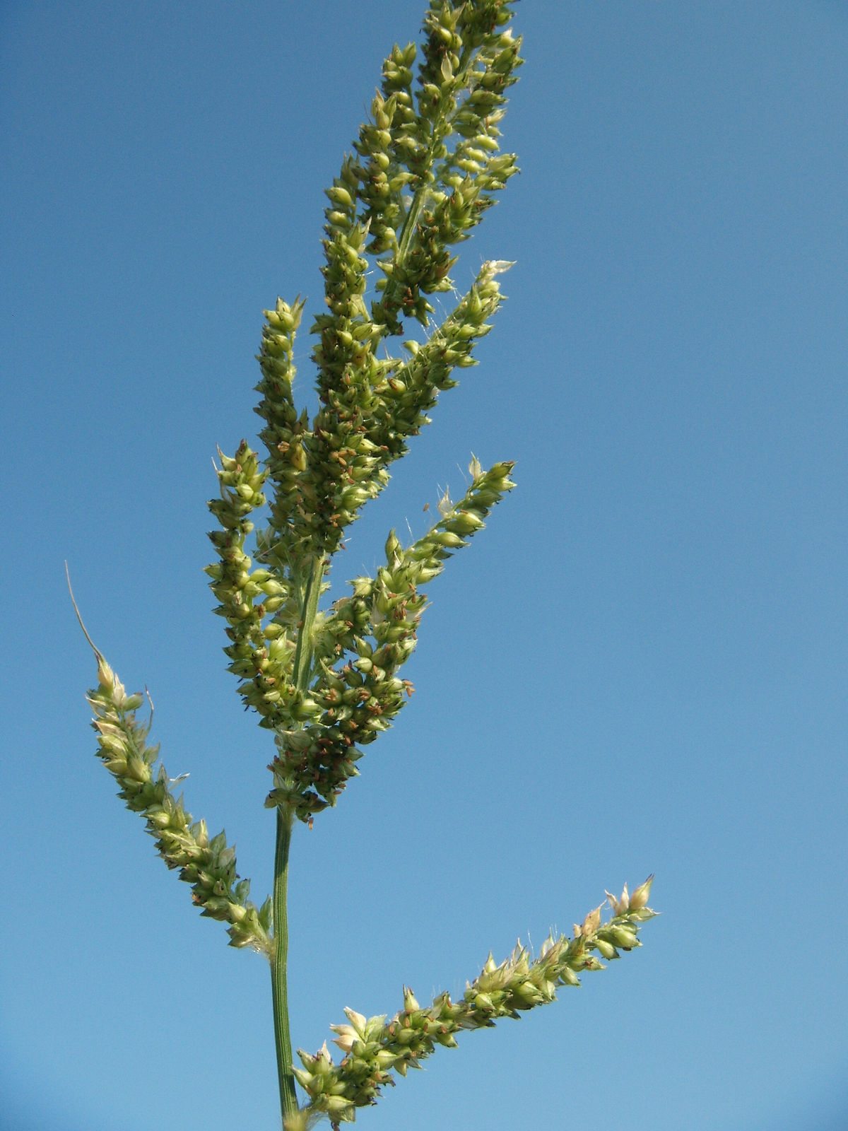
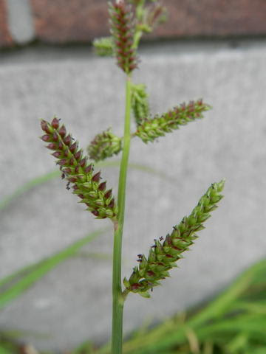
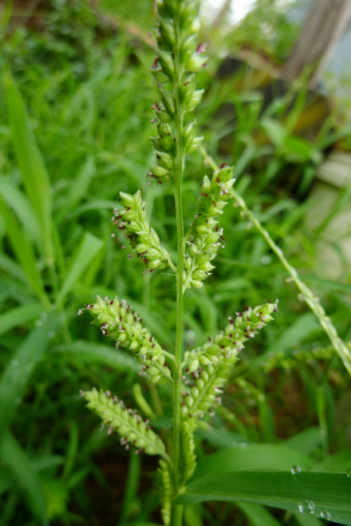
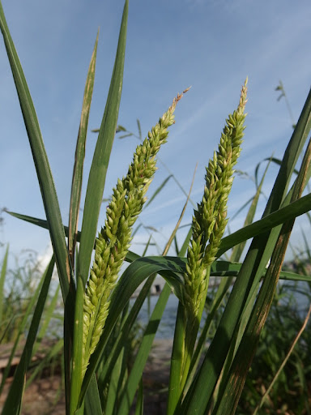
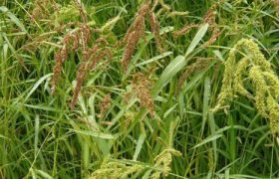
Μουχρίτσα – Echinochloa spp. (Poaceae)
E. crus–galli
E. colona
E. phyllopogon
E. oryzoides
Zadoks 13
Zadoks 29
Zadoks 65
Zadoks 85
Μουχρίτσα (barnyardgrass) – Echinochloa crus–galli (L.) P. Beauv.
Μικρή μουχρίτσα (junglerice) – Echinochloa colona (L.) Link.
Όψιμη μουχρίτσα (late watergrass) – Echinochloa phyllopogon (Stapf) Vasc.
Πρώιμη μουχρίτσα (early watergrass) – Echinochloa oryzoides (Ard.) Fritsch.
Ετήσια είδη (φωτοσύνθεση: C4). Δύσκολη αναγνώριση στον ορυζώνα κατά τα αρχικά στάδια ανάπτυξης της καλλιέργειας.
Πολλαπλασιάζονται με σπόρο που φυτρώνει την άνοιξη ή το καλοκαίρι
Βλαστός: Πεπλατυσμένος ή κυλινδρικός, όρθιας ή ημιόρθιας ανάπτυξης και ύψους συνήθως έως 1.2–1.5 m. Αξιοσημείωτη ικανότητα αδελφώματος
Φύλλα: Σκούρο πράσινο χρώμα, πλατύ έλασμα, κόκκινο κολεό (τα κατώτερα φύλλα) ενώ δεν έχουν γλωσσίδα και ωτία
Το E. colona έχει ημιόρθια–έρπουσα ανάπτυξη, ύψος μικρότερο από τα άλλα τρία είδη (20–90 εκ.) και φύλλα που συχνά έχουν στην άνω επιφάνεια ένα κόκκινο σημάδι σχήματος V.
Άνθιση από νωρίς το καλοκαίρι έως και το φθινόπωρο. Η ταξιανθία είναι φόβη με τις διακλαδώσεις να είναι (E. oryzoides) ή να μην είναι κολλημένες με τον κεντρικό άξονα (E. phyllopogon και E. crus–galli).
Συνήθως υπάρχουν άγανα ενώ συχνά τα λέπυρα έχουν μια κοκκινωπή (E. crus–galli) ή λευκή απόχρωση (E. phyllopogon).
Μείωση απόδοσης κατά 33 και 45% παρουσία 40 στελεχών/m² των ειδών E. colona και Ε. crus–galli, αντίστοιχα ²¹
Πληθυσμοί με πολλαπλή ανθεκτικότητα στα E. crus–galli και E. colona ²
Ανθεκτικότητες και στο glyphosate στα E. crus–galli και E. colona ²
Ανθεκτικότητες σε ζιζανιοκτόνα–αναστολείς των ενζύμων ALS (penoxsulam, bispyribac–sodium) και ACCase (cyhalofop–butyl) σε όλα τα είδη ²

Slide 3
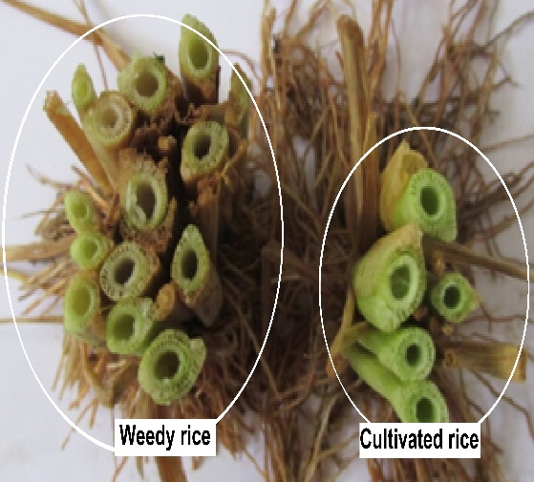
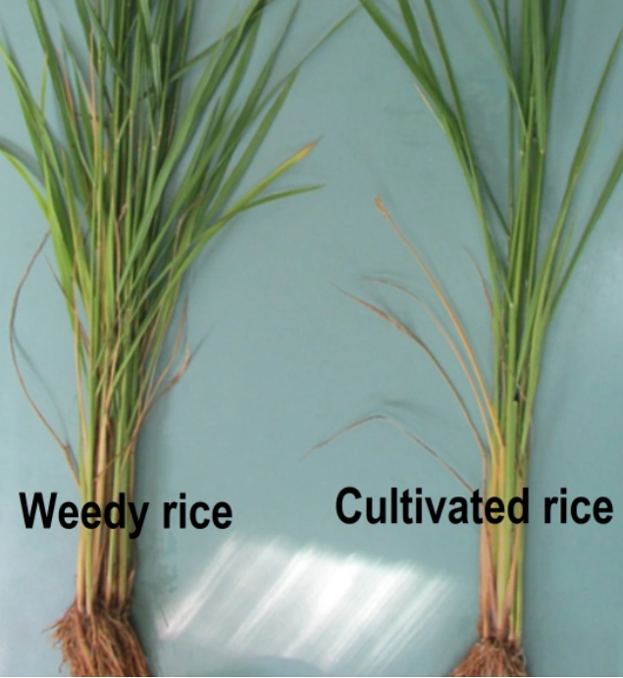
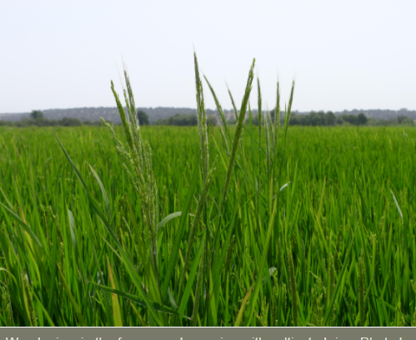
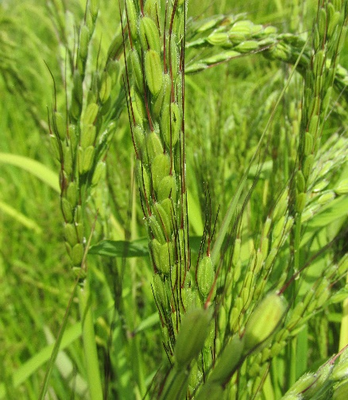
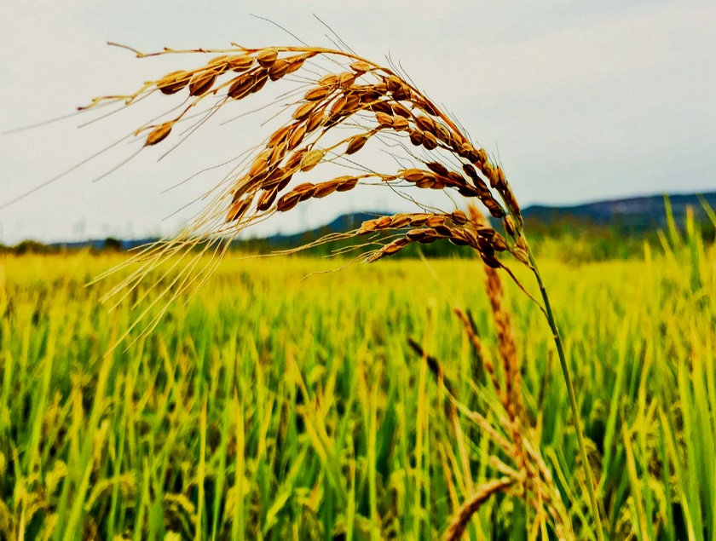
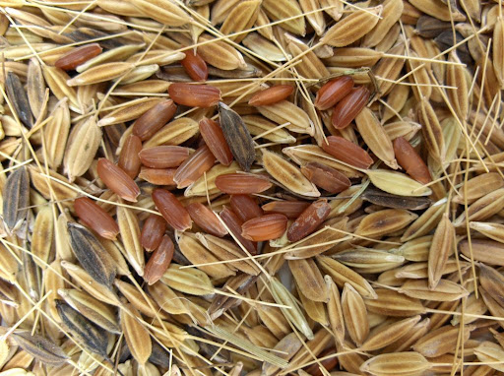
Κόκκινο ρύζι (Weedy rice) – Oryza sativa L. (Poaceae)
Αδύνατος ο χημικός έλεγχος με συμβατικά εκλεκτικά ζιζανιοκτόνα του ρυζιού. Συνίστανται καλλιεργητικές πρακτικές όπως η ψευδοσπορά (false seedbed), η μεταφύτευση του ρυζιού σε κατακλυσμένο ορυζώνα και άλλες μη χημικές μέθοδοι. ²²
Στην ίδια γονιδιωματική πισίνα (Gene Pool) με το καλλιεργούμενο ρύζι. Ίσως η σημαντικότερη απειλή της καλλιέργειας Clearfield ποικιλιών ρυζιού με ανεκτικότητα στα ζιζανιοκτόνα της χημικής οικογένειας των ιμιζαζολινών (ALS–inhibitors). Εξαιρετικά μεγάλος κίνδυνος υβριδισμού και μεταφοράς ανθεκτικότητας στα εν λόγω ζιζανιοκτόνα σε βιοτύπους του ζιζανίου (crop–to–weed gene flow) ²²
Σχετικές περιπτώσεις αναφέρονται επίσημα στη διεθνή βιβλιογραφία ²
Μικρότερη παραγωγή σπόρου από την καλλιέργεια. Ο σπόρος τινάζει και διασκορπίζεται πριν τη συγκομιδή του καλλιεργούμενου ρυζιού (seed shattering), δεν μπορεί να αξιοποιηθεί παρότι είναι εδώδιμος.
Καταστροφική η παρουσία του στον ορυζώνα, μείωση απόδοσης καλλιέργειας κατά 74% παρουσία 35 ταξιανθιών/m ²²
Ετήσιο είδος, ανήκει στο ίδιο είδος με το καλλιεργούμενο ρύζι.
Εξαιρετική ομοιότητα με την καλλιέργεια, αδύνατη η αναγνώριση κατά τα αρχικά στάδια ανάπτυξης
Στέλεχος: Κοίλο με ύψος που μπορεί να φτάσει το 1.5 m και συχνά έχει κόμβους (γόνατα) με κόκκινη απόχρωση
Φύλλα: Έλασμα επίμηκες και τραχύ με τρίχες, γλωσσίδα μυτερή και ωτία δρεπανοειδή με τρίχες
Το μεγάλο ύψος, το έντονο αδέλφωμα και το κόκκινο χρώμα στον σπόρο και άλλα μέρη του φυτού μπορούν να βοηθήσουν στην ασφαλή διάκρισή του από την καλλιέργεια σε προχωρημένα στάδια ανάπτυξης.
Το ίδιο ισχύει και για το σχετικά μεγαλύτερο μήκος της ταξιανθίας (φόβης) όπως και για τα άγανα που συνήθως υπάρχουν στον σπόρο και απουσιάζουν από το καλλιεργούμενο ρύζι.

Slide 4
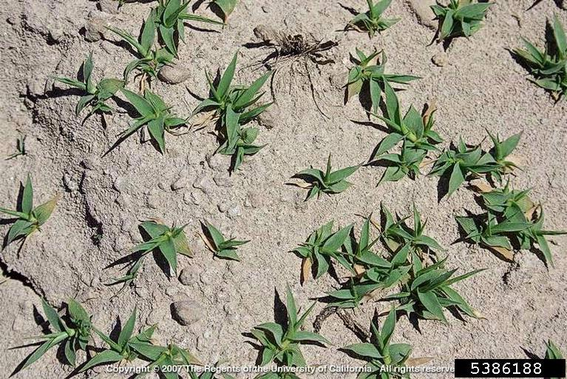
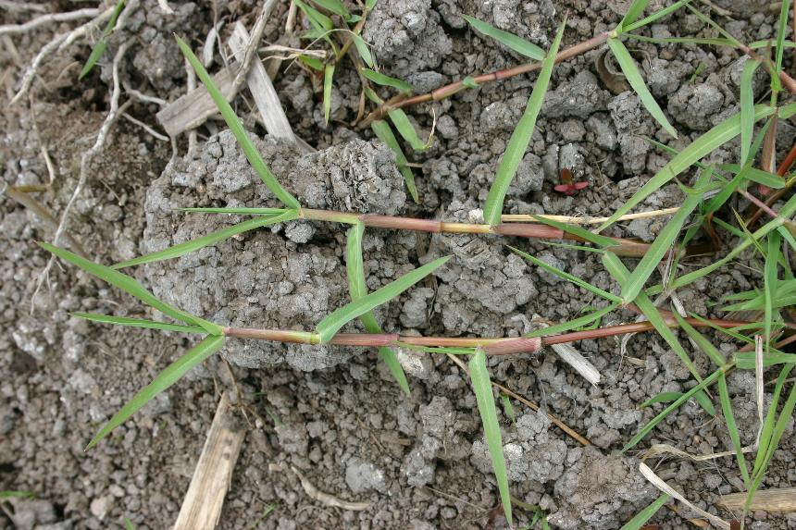
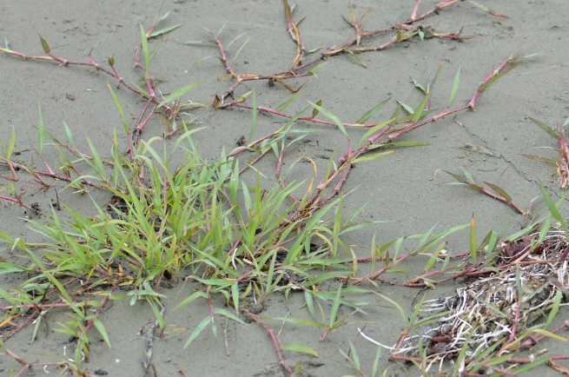
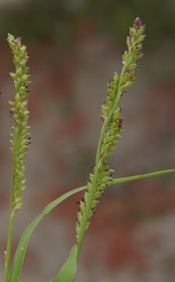
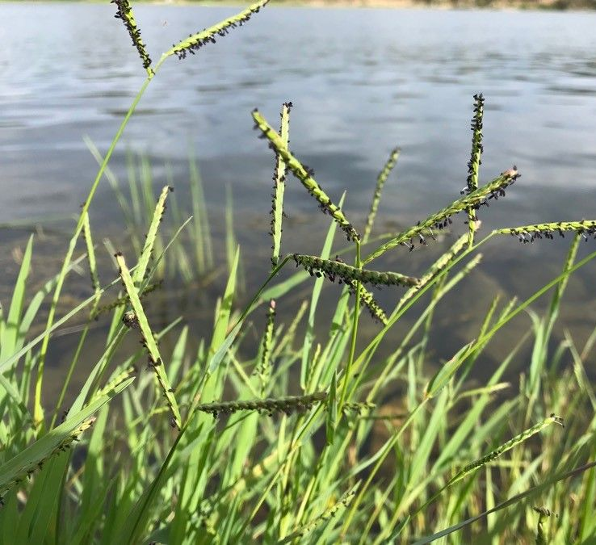
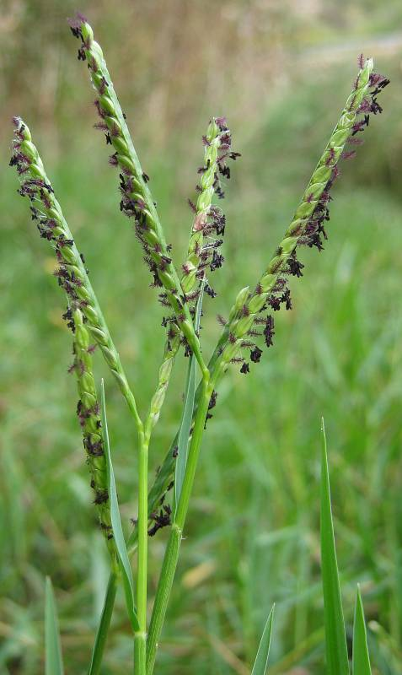
Νεραγριάδα (Knotgrass) – Paspalum distichum L. (Poaceae)
BBCH 14
BBCH 35
BBCH 49
BBCH 67
BBCH 85
Πολυετές είδος
Έρπουσα ανάπτυξη
Εγγενής πολλαπλασιασμός με σπόρο
Αγενής πολλαπλασιασμός με ριζώματα και στόλωνες
Φύλλα: έλασμα κοντό και πλατύ που καλύπτεται από μικρές και λεπτές τρίχες και έχει μικρή γλωσσίδα
Βλαστός: Kυλινδρικός, ερυθρός ή πράσινος, με γόνατα καλυμμένα από μακριές τρίχες (σε αντίθεση με την αγριάδα).
Εκπτύσσει επίκτητες ρίζες συνήθως από κάθε γόνατο (κόμβο) και συνεπώς πολλαπλασιάζεται εύκολα και ταχύτατα.
Τα άνθη εμφανίζονται από Ιούνιο μέχρι Σεπτέμβριο σε δύο λεπτούς στάχεις που βρίσκονται απέναντι στην κορυφή των βλαστών (σε σχήμα «ν»).
Tα σταχύδια είναι κιτρινοπράσινα χωρίς λέπυρα.
Μείωση απόδοσης ρυζιού κατά 17% παρουσία μόλις ενός φυτού/m². ²⁴
Οι απώλειες μειώνονται όταν εφαρμόζεται πυκνή σπορά στον ορυζώνα.
Δεν αναφέρονται ανθεκτικοί πληθυσμοί.

Slide 5
Κυπεροειδή ζιζάνια (sedges) ρυζιού (Oryza sativa L.)
Αναγνώριση στον αγρό
Στοιχεία βιολογίας & ανταγωνιστικότητας
Περιπτώσεις ανθεκτικότητας σε ζιζανιοκτόνα

Slide 6
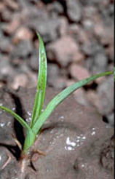
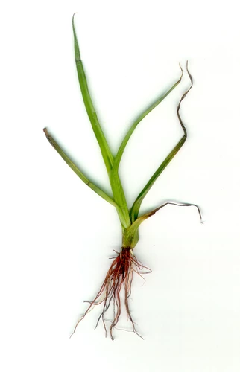
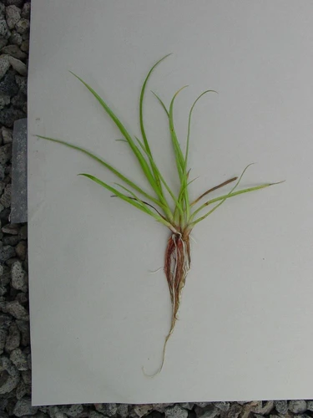
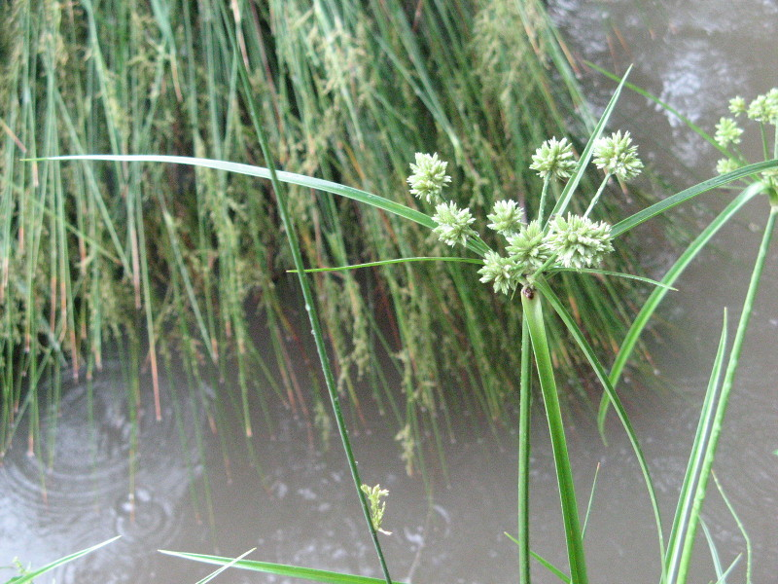
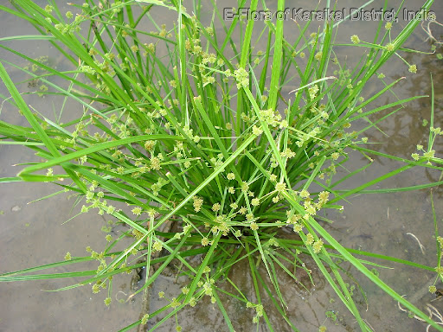
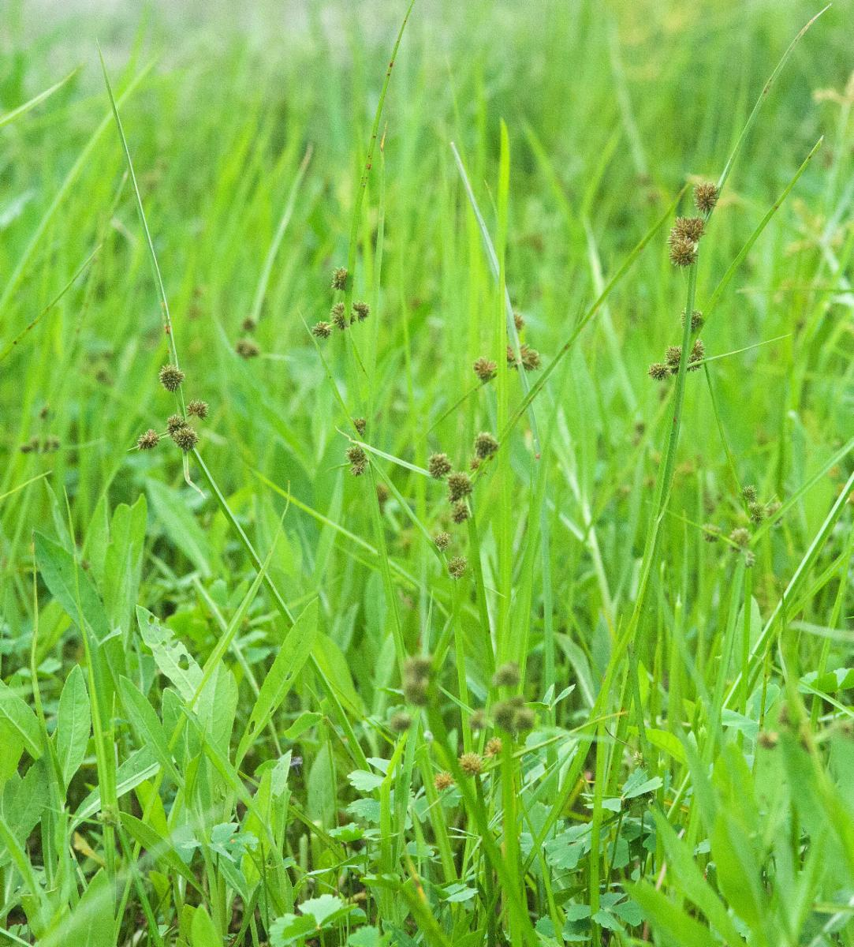
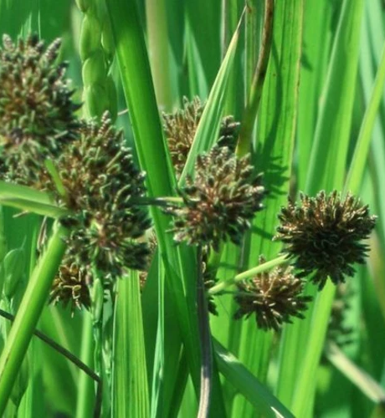
Μοσχοκύπερη (Small–flower umbrella sedge) – Cyperus difformis L. (Cyperaceae)
Zadoks 13
Zadoks 23
Zadoks 32
Zadoks 65
Zadoks 85
Ετήσιο είδος συνήθως, υπό συνθήκες πολυετές
Φωτοσύνθεση: C3 όπως και το ρύζι (διαφορά με κύπερη)
Φύλλα: Διατεταγμένα σε δύο επίπεδα και σε τρεις σειρές
Βλαστός: Λείος, τριγωνικής διατομής, όρθιας έκφυσης και ύψους 20–60 εκ.
Ταξιανθία: μοιάζει με ομπρέλα (small–flower umbrella sedge) και έχει 10–60 σταχύδια
Άνθη: Μικρά, καστανοπράσινα
Καρπός: Αχαίνιο
Μεγάλη σποροπαραγωγή: 50,000 σπόροι/φυτό
Ταχεία ανάπτυξη, ο βιολογικός κύκλος ολοκληρώνεται σε ένα μήνα
Ξεπερνάει σε ύψος το ρύζι και αποφεύγει τη σκίαση πιο αποτελεσματικά από τη μουχρίτσα ²⁴
Μείωση απόδοσης ρυζιού κατά 46% παρουσία 64 φυτών/m². ²⁵
Πολυάριθμοι πληθυσμοί στην Ευρώπη και τη Μεσόγειο με ανθεκτικότητα σε ζιζανιοκτόνα–αναστολείς του ενζύμου ALS (bispyribac–sodium, penoxsulam, halosulfuron–methyl) ²

Slide 7
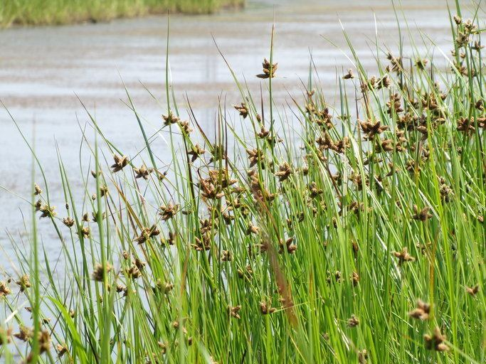
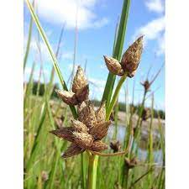
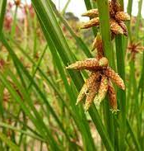
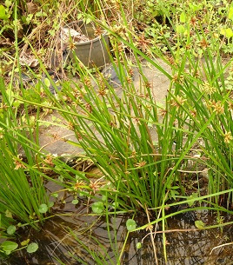
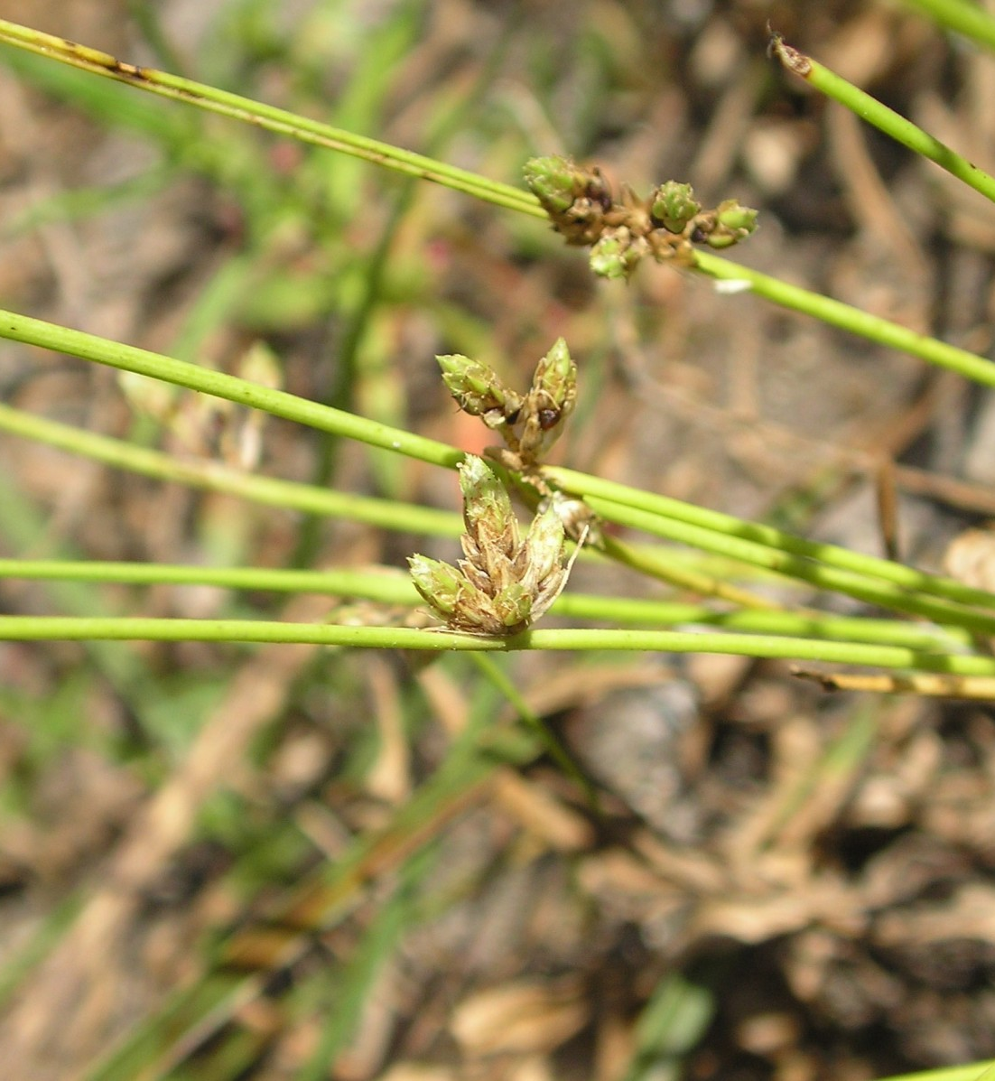
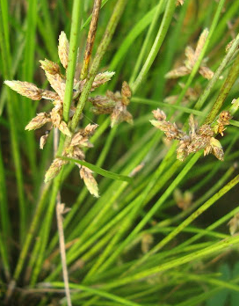
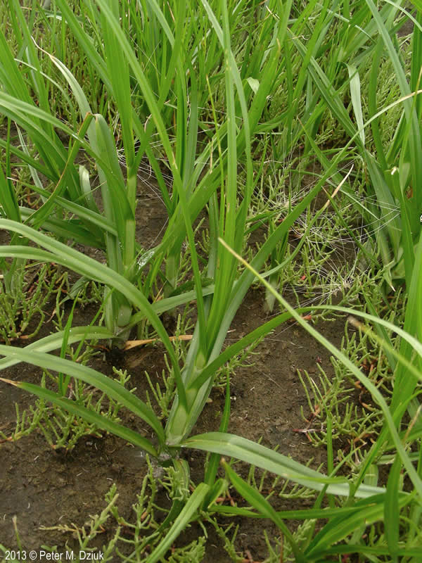
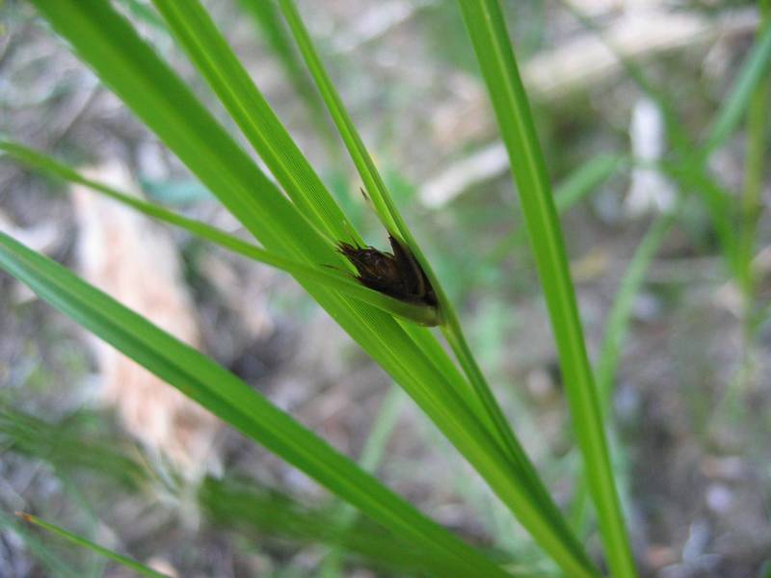
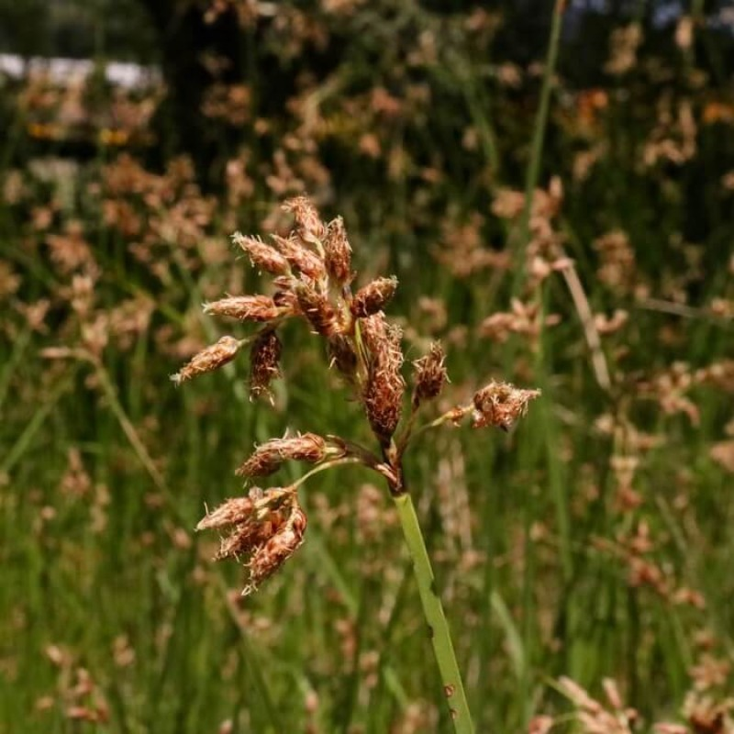
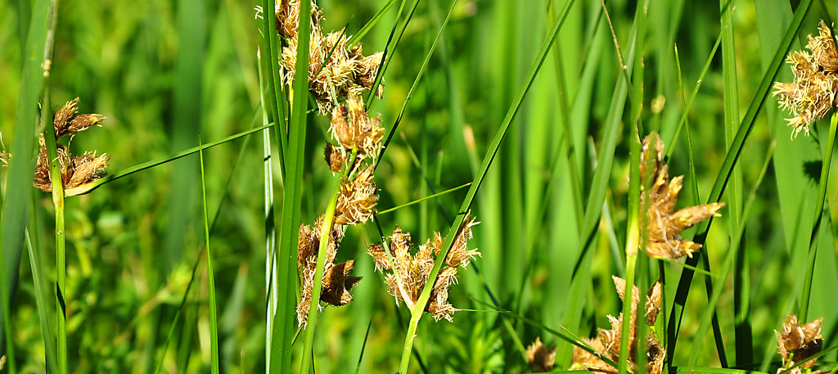
Scirpus spp. (Cyperaceae)
Σκίρπο – S. mucronatus
S. supinus
Ραγάζι (Saltmarsh bulrush) – Scirpus maritimus L.
Πολυετές ζιζάνιο, το οποίο εμφανίζεται μόνο στον καλλιεργούμενο αγρό. Αναπαράγεται με ριζώματα και σπόρους. Ισχυρός ανταγωνιστής του είναι η μουχρίτσα η οποία όταν καταπολεμείται δίνει την ευκαιρία για ανάπτυξη μεγάλου αριθμού φυτών του, τα οποία στη συνέχεια ανταγωνίζονται πολύ ισχυρά τα φυτά του ρυζιού και προκαλούν μείωση της απόδοσης σε καρπό.
Σκίρπο (Ricefield bulrush) – Scirpus mucronatus L.
Ετήσιο ζιζάνιο το οποίο εμφανίζεται μόνον στον καλλιεργούμενο αγρό. Αναπαράγεται με σπόρο και συμπεριφέρεται οπορτουνιστικά όπως το S. maritimus.
Υπάρχει και το είδος Scirpus supinus L. (Dwarf Club–rush)
Ετήσιο ζιζάνιο το οποίο εμφανίζεται τόσο στον καλλιεργούμενο αγρό ρυζιού όσο και στα αναχώματά του.
Ραγάζι – S. maritimus

